Slide 1
خطة الدرس الرابع
قائمة الاجراءات الاحصائية ANALYZE

Slide 2
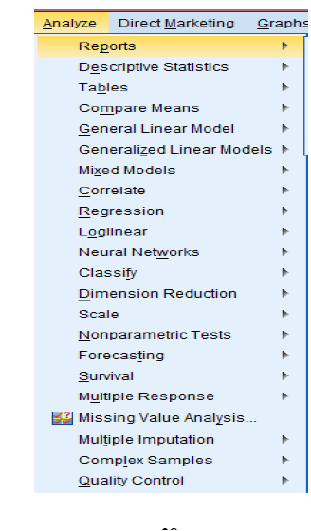
عند فتح برنامج spss تظهر قائمة analyze كما هو موضح في الصورة
قائمة Analyze توفر العديد من العمليات الاحصائية تتعلق بالاحصاء الوصفي واختبار الفرضيات والانحدار وغيرها

Slide 3
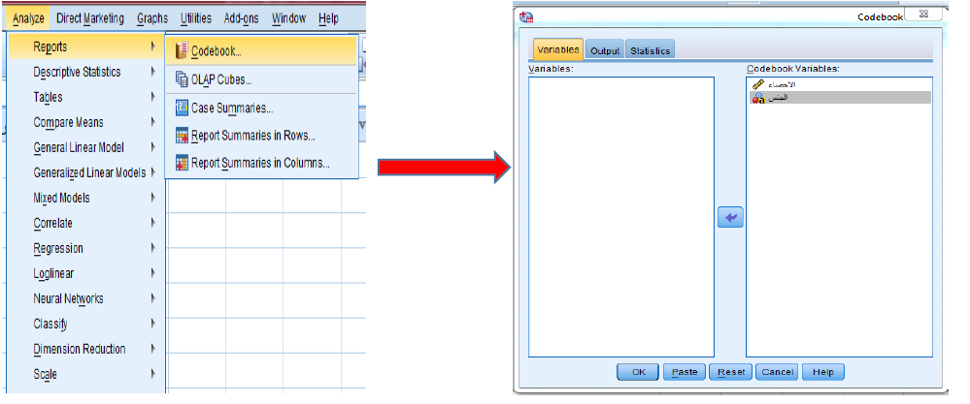
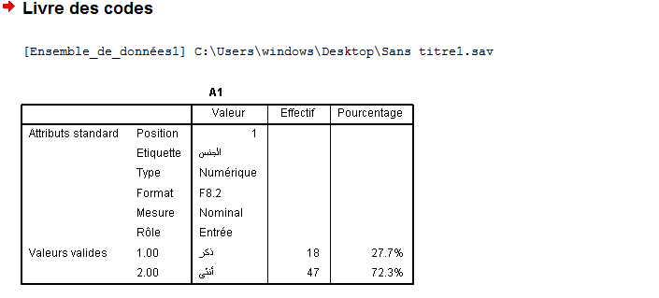
Reports: تمكن من معرفة خصائص المتغيرات والبيانات الموجودة في كل متغير
تحتوي قائمة Analyze على الكثير من القوائم نذكر اهمها:

Slide 4
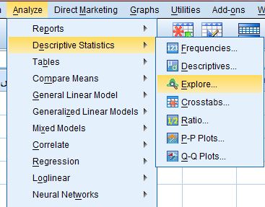
2- الاحصاء الوصفي Descriptive statistics :يوفر هذا الخيار الاحصاءات الوصفية للبيانات المدخلة ،حيث يوفر جميع مقاييس النزعة المركزية ومقاييس التشتت بالاضافة الى الجداول المتقاطعة ويحتوي على عدة اوامر منها:الأمر Frequencies
والامر Explore سيتم توضيحها في الدرس الموالي

Slide 5
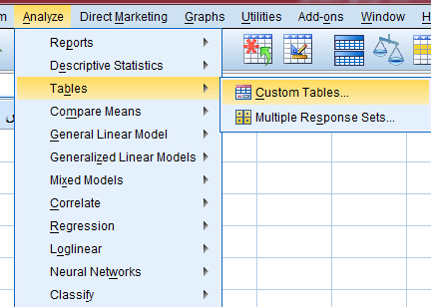
3- الجداول tablse:يوفر هذا الخيار امكانية تكوين جداول حسب تفضيلات المستخدم

Slide 6
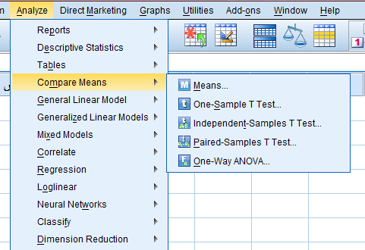
4- مقارنة المتوسطاتComparative means: يتم من خلاله اجراء الاختبارات المعلمية parametric tests

Slide 7

اختبار (ت) للعينات المستقلة Independent samples T test
يستخدم في مقارنة متوسطي مجموعتين مستقلتين
اختبار (ت) لعينة واحدة One sample T test : يستخدم في مقارنة متوسط المجتمع المسجوب منه العينة مع قيمة ثابتة (معيارية)
اختبار (ت) للعينات المرتبطة Paired sample T test:
يستخدم لمقارنة متوسطي مجموعة واحدة
تحليل التباين ANOVA:
يستخدم في مقارنة متوسطات مجموعة من العينات

Slide 8
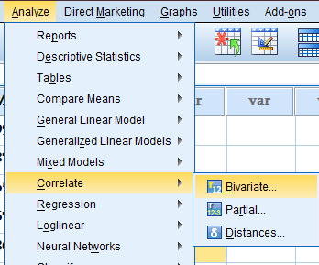
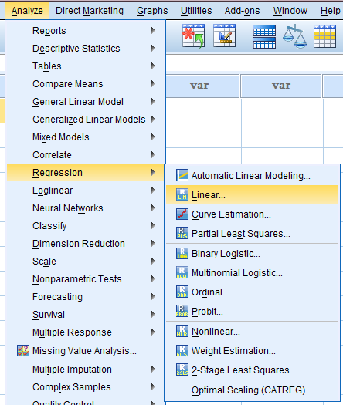
6- الانحدار REGRESSION :يتيح امكانية تقدير نماذج الانحدار الخطي البسيط والمتعدد .
5-الارتباط CORRELATION:يوفر هذا الخيار امكانية حساب معاملات الارتباط الخطي ومصفوفة الارتباطات

Slide 9
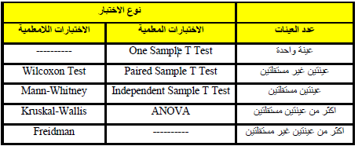
7- الاختبارات اللامعلمية nonparametric tests
تستخدم لاختبار الفرضيات في حالة عدم تحقق شروط المعلمية والجدول التالي يوضح بعض هذه الاختبارات

Slide 10
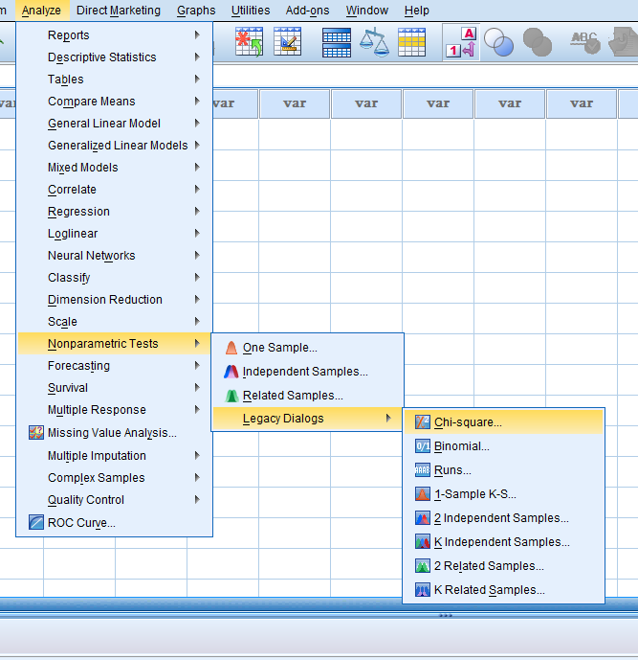
خطوات اختيار الاختبارات اللامعلمية موضحة في الشكل الاتي:

